Slide 1

個人資料保護與著作合理使用
夢N科技攜手線上共備 111年10月
南一資訊科技(110年一下) 第四章
分享人：彰興國中朱怡秋
日 期：2022/10/14

Slide 2
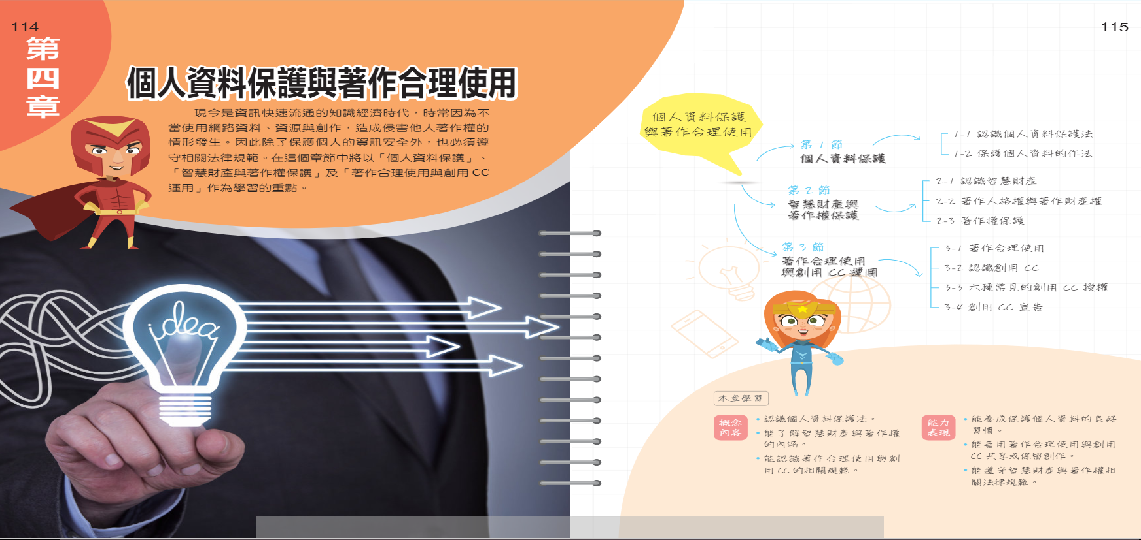
南一電子書內容

Slide 4

第1節 個人資料保護 (1節課)
1-1 認識個人資料保護法
1-2 保護個人資料的做法
Notes:
思考：
如何與生活連結？進而產生危機意識，懂得保護個人資料？
與學生最相關的：遊戲帳號被盜、fb帳號被盜 – 密碼設定、不記憶密碼、登出，對於其它隱私?

Slide 5
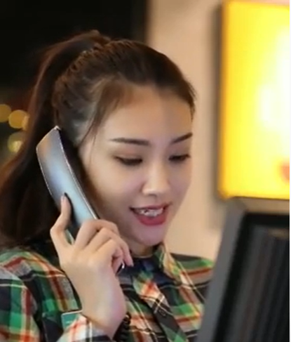
只是想點一個披薩而已.......
．影片看完後，試著回答下列問題：
從影片中看到，如果每個人的所有資料都可以被查到，你覺得好還是不好，為什麼？
影片中，為什麼陌生的人會有主角全部的資料，可能的原因是？
你介意個人的資料被別人知道嗎？如果全部透明化，會有什麼危險性？
https://youtu.be/ej1bvu34-g0
影片長度：3分鐘
．釐清：什麼是大數據？ https://www.largitdata.com/blog_detail/20190725
3人一組，討論，抽組別分享。

Slide 6
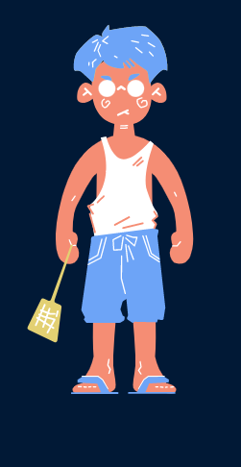
你是網路「透明人」嗎？
小測驗：https://udn.com/upf/newmedia/2019_data/digital_privacy/quiz/
測驗你的隱私危險指數
Q1：到咖啡店或餐廳用餐時，你是否會使用店家的免費WiFi？
Q2：你曾經玩過同意提供個資的Facebook心理測驗，3次以上？
Q3：你是否會定期更換電子信箱和各種網路服務的密碼？
Q4：你想下載一個手電筒APP，發現APP要求撥打電話、讀取通訊錄等權限，你會下載嗎？
Q5：你是否在沒打卡的狀況下，在某家餐廳用餐時，手機自動跳出要你為餐廳評分的訊息？
Q6：你想在訂票網購買電影票，系統要求你註冊會員，你是否會使用「Facebook」帳號登入？

Slide 7
你在使用網路時，你的資料都有曝光的風險…
Big Data大數據時代與個資保護 https://eteacher.edu.tw/Article.aspx?id=2983
文章來源：中小學網路素養與認知
認識數位足跡
https://isafe.moe.edu.tw/article/2005?user_type=2&topic=8
文章來源：全民資安素養網
按讚、打卡、看影音 你的數位隱私保障了嗎？
https://udn.com/upf/newmedia/2019_data/digital_privacy/index.html
文章來源：聯合報系願景工程

Slide 8
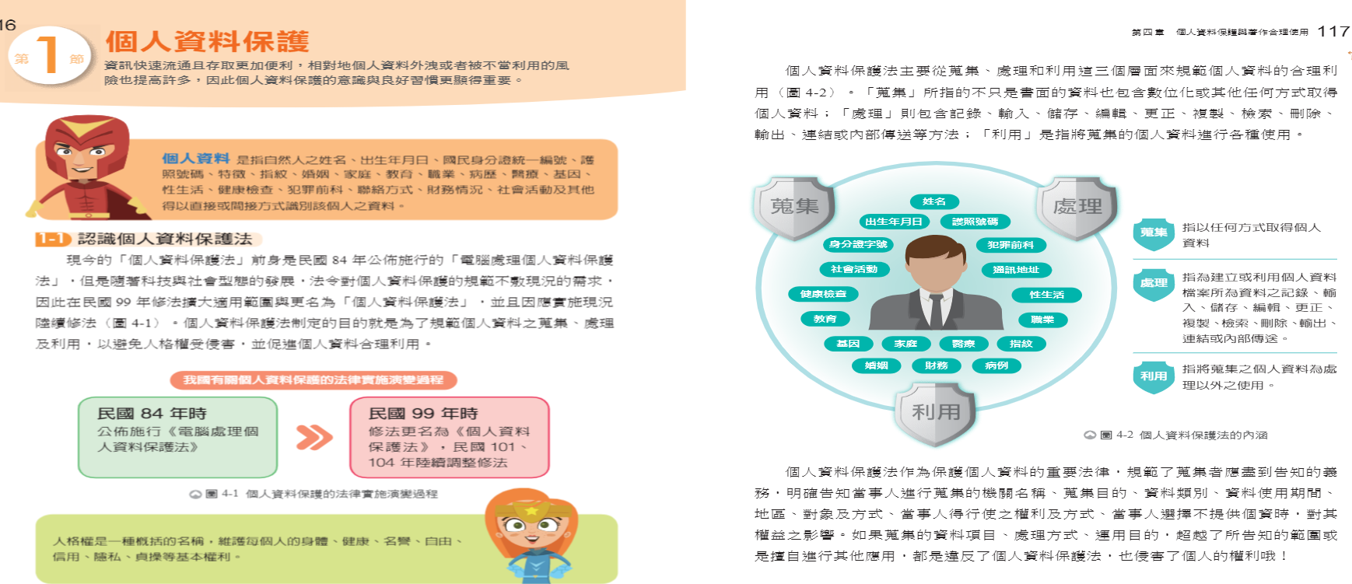
課本 (1-1 個人資料保護法的介紹)

Slide 9
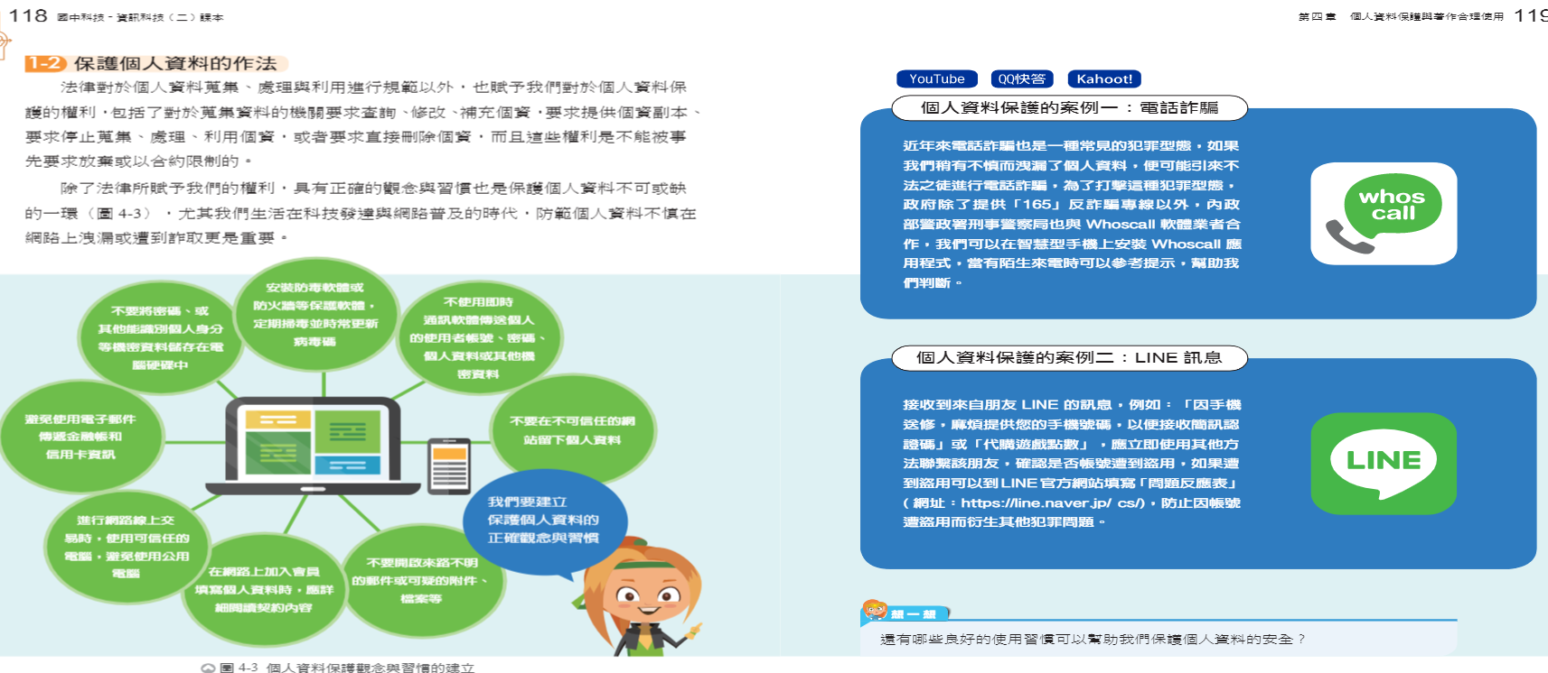
課本 (1-2 保護個人資料的做法)

Slide 10
課本 (1-2 保護個人資料的做法)
從圖4-3的8個重要觀念中，挑選1個與自己經驗相符合的，或是覺得自己做的最不好的習慣，分享自己遇過的事或期許自己改變的習慣。
．不要在不可信任的網站留下個人資料。
．不使用即時通訊軟體傳送個人的帳號、密碼、個人資料或機密資料。
．安裝防毒軟體或防火牆等保護軟體，定期掃毒並時常更新病毒碼。
．不要將密碼、或可識別個人身分的機密資料儲存在電腦硬碟中。
．避免使用電郵件傳遞金融帳號和信用卡資訊。
．進行網路線上交易時，使用可信任的電腦，避免使用公用電腦。
．在網路上加入會員填寫個人資料時，應詳細閱讀契約內容。
．不要開啟來路不明的郵件或可疑的附件檔案等。

Slide 11
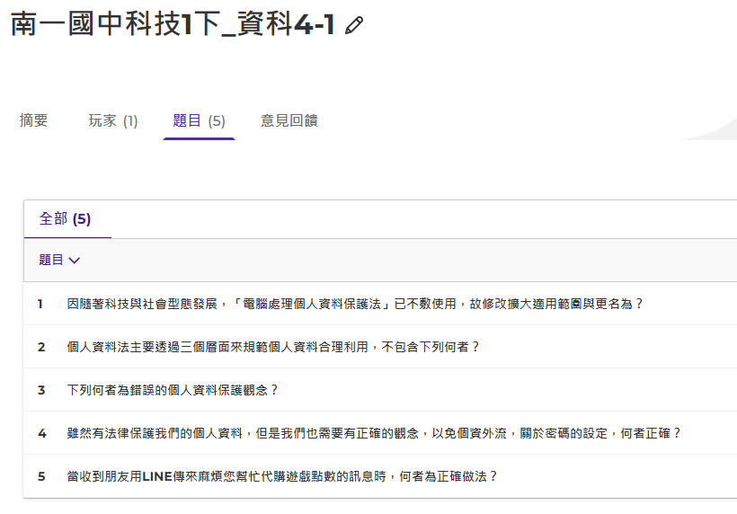
Kahoot! 時間
南一提供
https://play.kahoot.it/v2/?quizId=1ad6911b-b7b5-46b1-af29-b344a42b2dd1

Slide 12

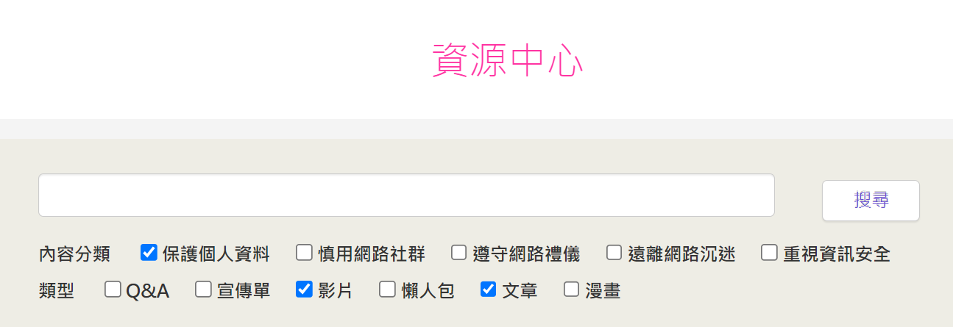
其它可應用的補充資料：
保護社群網站上個資你可以這麼做
https://isafe.moe.edu.tw/article/2099?user_type=2&topic=8
動動手指換密碼
https://isafe.moe.edu.tw/comic/1894?user_type=2&topic=9
你的個資值多少？
https://isafe.moe.edu.tw/comic/2061?user_type=2&topic=8
Wi-Fi 走到哪連到哪？一不小心就連到地雷啦！
https://isafe.moe.edu.tw/article/2508?user_type=2&topic=9
【影片】安全自拍與分享_7-9年級(109年)
https://isafe.moe.edu.tw/animation/2434?user_type=2&topic=8

Slide 13
第2節 智慧財產與著作權保護 (1節課)
2-1 認識智慧財產
2-2 著作人格權與著作財產權
2-3 著作權保護

Slide 14
智慧財產權？
傻傻分不清楚
著作權？
Q：有同學經營自己的youtube頻道嗎？請同學分享。
108年_網路直播、短影片分享等著作權相關問題 (影片：1分33秒)
【新聞】谷阿莫脫身！遭5大片商告侵權 賠百萬發聲明換撤告 (影片：2分鐘)
1.「智慧財產權」跟「著作權」一樣嗎？
2.你有沒有聽過相關糾紛的新聞？
3.網路上的哪些行為，可能會觸犯著作權法？
4.承上題，如何避免觸犯法律？
想
一
想
成大mp3事件、青峰、老人卡拉OK、…

Slide 15
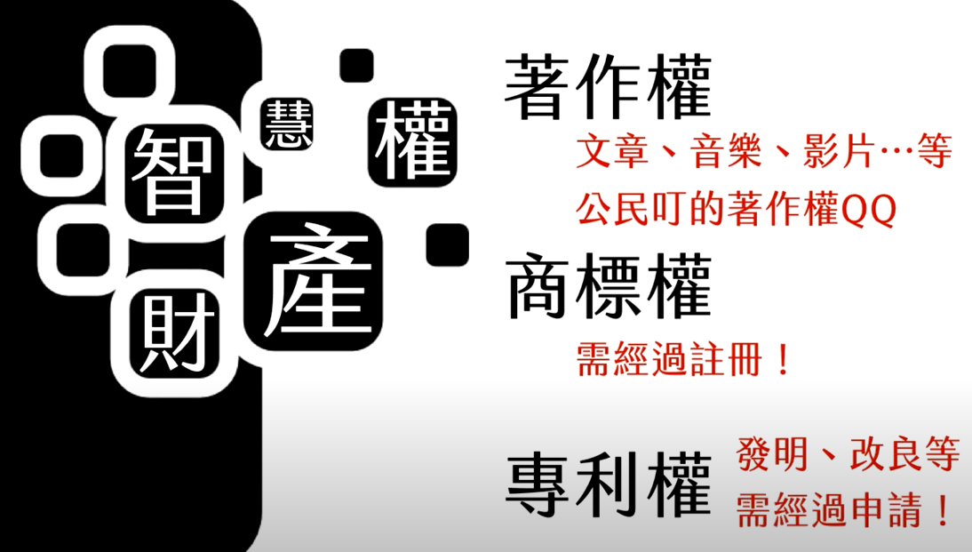
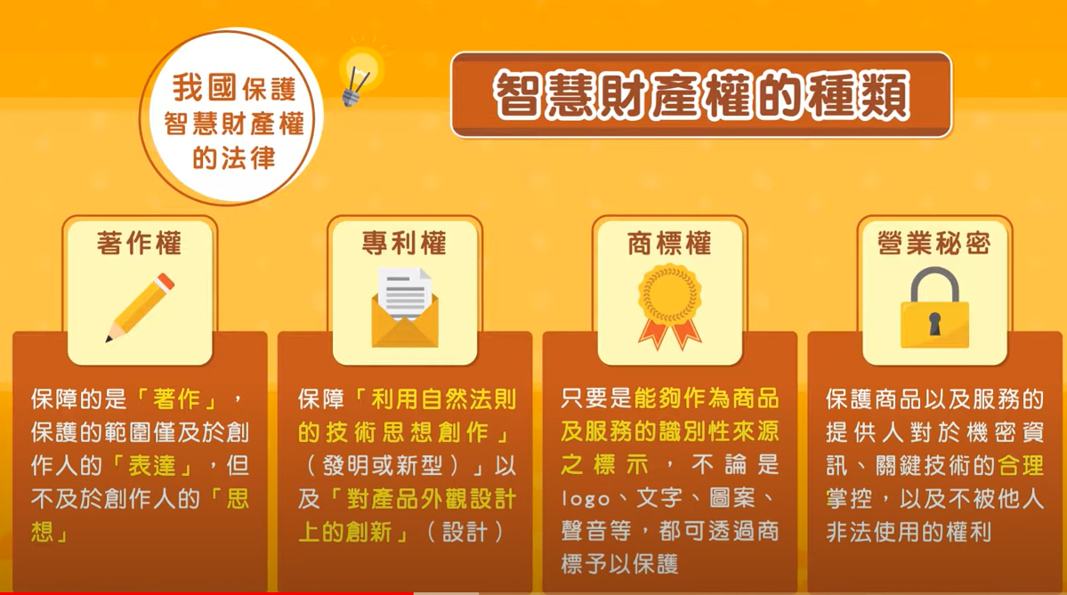
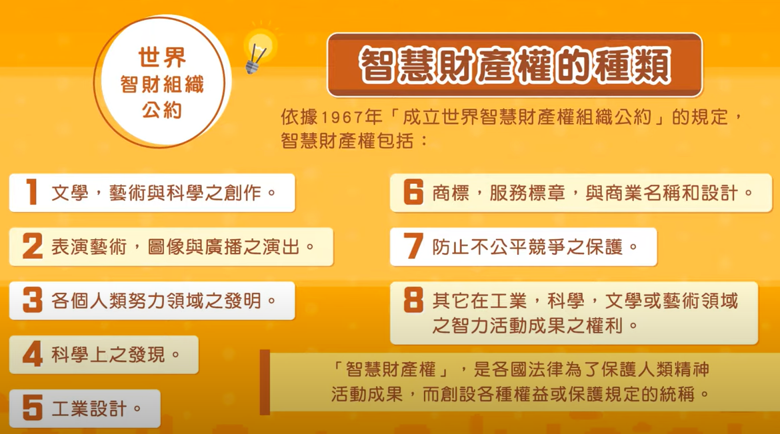
智慧財產權
的認識
公民叮：科技發展與倫理(4)-智慧財產權
影片：約2分半鐘
https://youtu.be/xqNz-n-kv4M
企業智財管理應用 Part2 智財的種類有哪些
影片：約6分鐘 (跳轉看重點)
https://youtu.be/GwfDLDSFawg

Slide 16
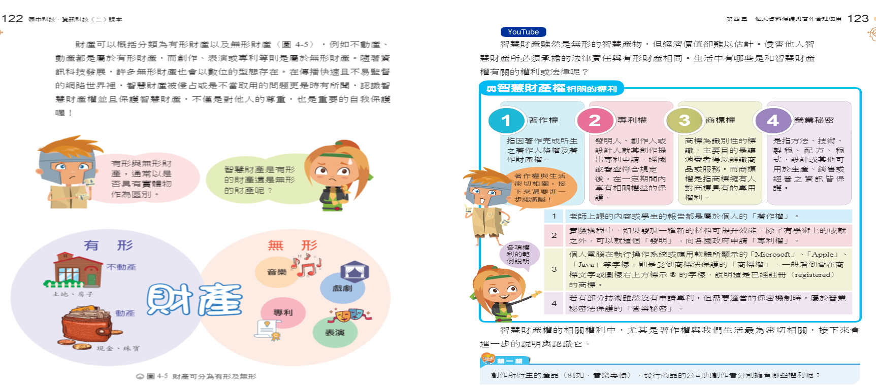
課本 (2-1 認識智慧財產)

Slide 17
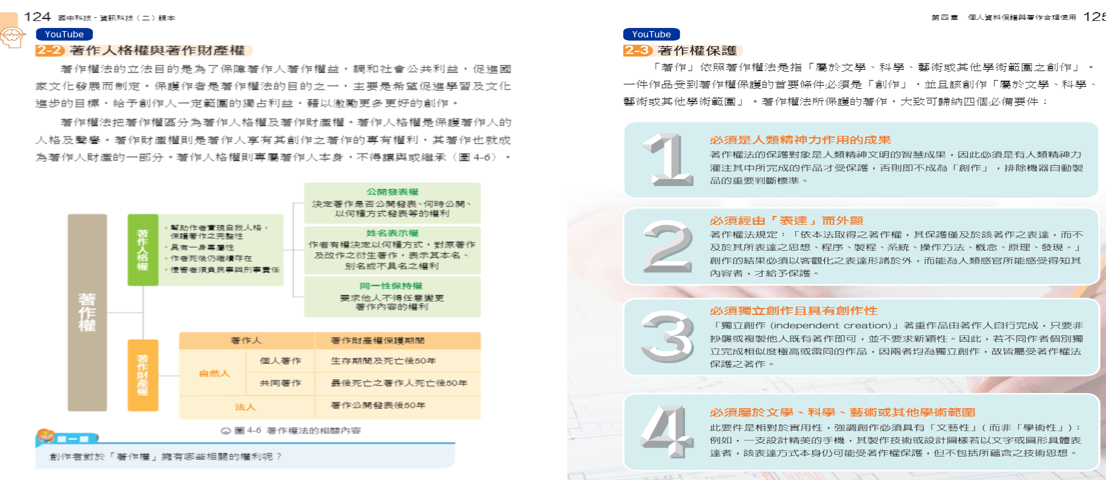
著作人格權與著作財產權
著作權基本概念 | 著作權小常識 (影片：5分鐘)
https://www.youtube.com/watch?v=eMTGUO7DfWk

Slide 18
與智慧財產相關的權利 (學習單)
相關法律 | 規範內容 | 生活例子
著作權
為識別性的標示，能讓消費者辨識商品或服務的品牌。
在做實驗的過程中，發現了新的材料，來提升效能，這個發現，可以申請的權利保護。
專利權
發明、創造或設計，需提出申請才能在限定時間內享有保護。
可能未申請專利，需要有保密機制，避免被同行同業所知。
商標權
與銷售經營有關的方法、配方、技術、製程等。
老師上課的內容、同學的報告、同學的美術作品等。
營業秘密
創作完成的當下，就受法律保護，僅保護著作，而不保護「想法」。
應用軟體上的Java、Apple等字樣，或Nike、Adidas這些品牌名稱。

Slide 19
著作權的規定 (學習單)
著作
權
( )權：決定著作是否公開發表、何時公開、以何種方式公開
保護著作人的人格及聲譽
( )權：決定原著作或衍生著作，是否標示本名、別名或不具名
著作權
( )權：要求他人不得任意變更著作內容的權利
著作
權
自然人-個人著作：著作財產權保護期間為 生存期間 及 死亡後 ( )年
著作為著作人專有的權利
自然人-共同著作：最後死亡之著作人，其死亡後 ( )年
法人(如樂團)：著作公開發表後 ( )年

Slide 20
其它可用資源：
【懶人包】瞭解著作權 讓你不侵權 (文章)
https://isafe.moe.edu.tw/pack/2315?user_type=2&topic=9
安全經營你的網路部落格 (文章)
https://isafe.moe.edu.tw/article/1837?user_type=2&topic=6
【影片】聰明上網不觸法_7-9年級 (約5:16)
https://isafe.moe.edu.tw/animation/1973?user_type=2&topic=9
Kahoot! 時間
南一提供
https://play.kahoot.it/v2/?quizId=b5156024-9bf3-46fd-862f-cb7a1cbe42c9

Slide 21
第3節
著作合理使用與創用CC運用 (1節課)
3-1 著作合理使用
3-2 認識創用cc
3-3 六種常用的創用cc授權
3-4 創用cc宣告

Slide 22
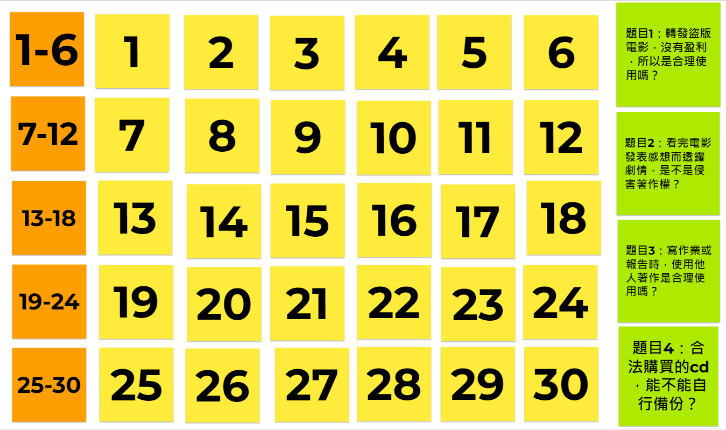
二次創作與合理使用
Q：看到別人的東西，激發了自己的想像，可以加上自己的創意去修改，並放到網路上嗎？
Q：我沒有商業用途，只是做報告，想引用文章，或使用一些照片，一定要逐一取得擁有者的同意嗎？沒有得到授權就一定是侵權嗎？
谷阿莫侵權事件之如果谷阿莫在美國 | Youtubers 與合理使用 (影片：3分18秒)
Q：什麼情況下是「合理使用」呢？
Jamboard共編：https://reurl.cc/gMdK9R

Slide 23
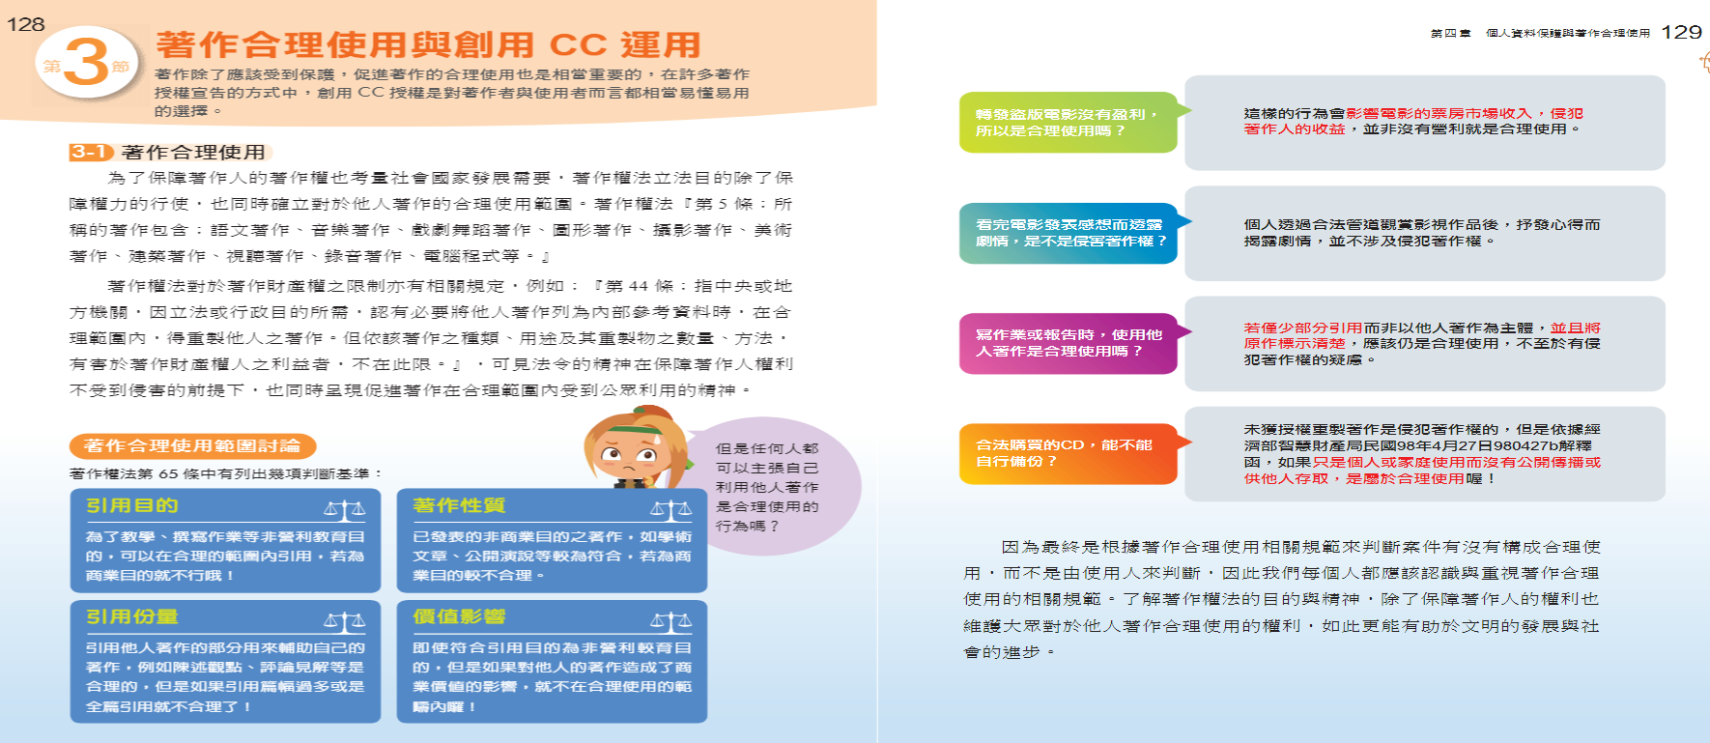
課本 (3-1 著作合理使用)

Slide 24
Q：免費圖庫網站或免費音樂網站，真的是無版權的可以下載嗎？
Q：如果想加入圖片到自己的作品，一定要徵詢作者同意嗎？可是我不知道怎麼聯絡作者？
Q：上一堂課的影片中，提到過度保護”著作”，會防礙社會發展與進步，為什麼？
為了讓創作與交流更便利，產生更多火花……

Slide 25
認識創用cc
什麼是創用CC？（What is Creative Commons? ） (影片：1分24秒)
https://www.youtube.com/watch?v=aE-U1cRU5rQ
創用CC簡介卡通 (影片：4分48秒)
https://www.youtube.com/watch?v=tbXfOSuXKGk
(二擇一)
創用CC，創意無限 (isafe影片) (4分半)
https://www.youtube.com/watch?v=eHrE79-QplA
創用cc是什麼？(文章-官網)
http://www.creativecommons.org.tw/explore

Slide 26
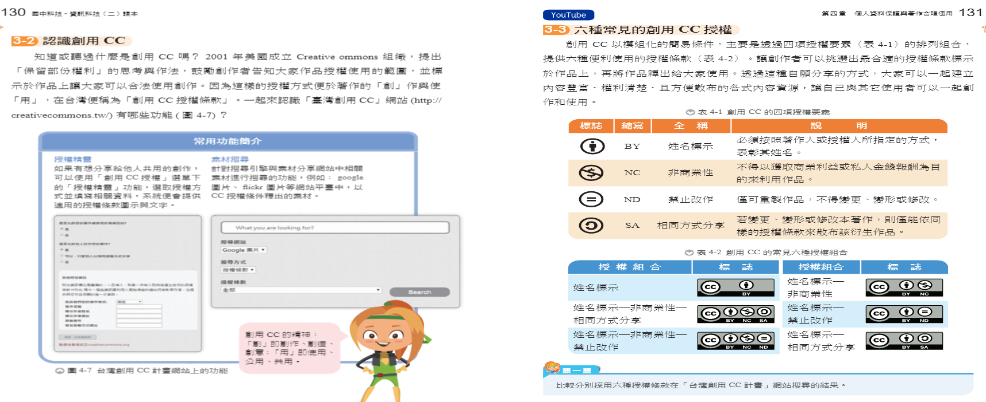
課本 (3-2 認識創用CC 、3-3六種常見的創用CC授權)

Slide 27




創用cc的四種授權要素 (分組共編作業)
01
標誌 | 縮寫 | 全稱 | 說明
BY
SA
ND
NC
非商業性
僅可重製作品，不得變更、變形或修改。
姓名標示
禁止改作
按照著作人/授權人指定的方式，表彰其姓名。
不得以獲取商業利益/私人金錢報酬為目的來利用作品
相同方式分享
若變更變形或修改，需依同樣授權條款來散佈衍生作品

Slide 28






創用cc的六種授權組合 (分組共編作業)
01
授權組合 | 標誌
授權組合 | 標誌
姓名標示-非商業性-相同方式分享
姓名標示
姓名標示-非商業性-禁止改作
姓名標示-非商業性
姓名標示-相同方式分享
姓名標示-禁止改作

Slide 29
創用cc資源：
CC台灣社群 (含找資源功能)
https://tw.creativecommons.net/
開源圖庫好難找？我們幫你找 (全民資安素養網)
https://isafe.moe.edu.tw/article/2551?user_type=2&topic=9
cc0免費圖庫搜尋
https://cc0.wfublog.com/
2022 免費圖庫懶人包 (含音樂等)
https://techmoon.xyz/free-img/
創用CC的宣告
https://creativecommons.org/choose/

Slide 30
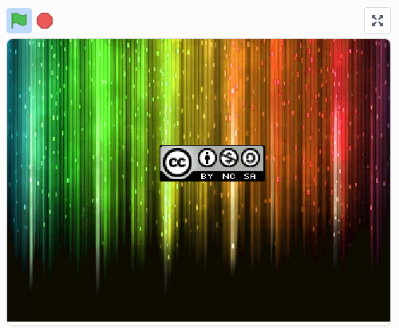
利用創用cc的資源完成一份作品
1. 搜尋使用 cc 或 cc0 的圖片。置入scratch中。
2. 選擇自己想要的創用cc授權，下載授權圖案。置入scratch中。
3. 自由呈現一個動畫。
範
例
Kahoot! 時間
南一提供 https://play.kahoot.it/v2/?quizId=a19dbb92-fd7a-41ac-bcd0-db670e032660

Slide 31
感謝一起交流分享！😀

